Slide 1

Полеви транзистор
MOSFET - metal-oxide-semiconductor field-effect transistor

Slide 2
Тема: MOSFET-и в действие – логически схеми

Slide 3

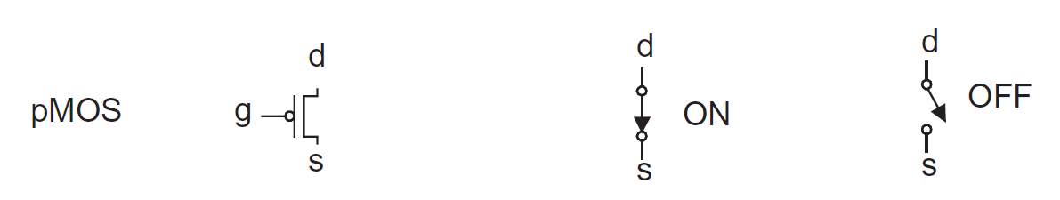
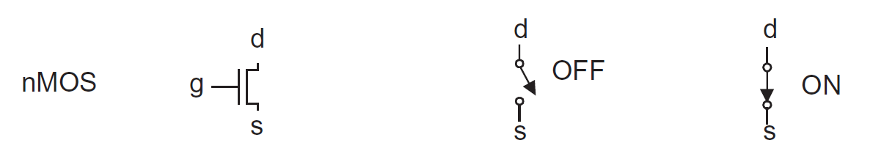
Основата на всеки съвременен компютърен чип е CMOS логиката, което е съкращение от Complementary Metal-Oxide-Semiconductor
„Комплиментарен“ означава, че използва два вида MOSFET елементи, работещи заедно като перфектна push-pull двойка: N-канален MOSFET и P-канален MOSFET.

Slide 4
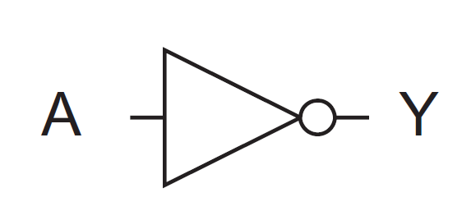
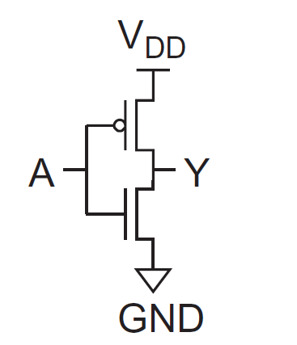
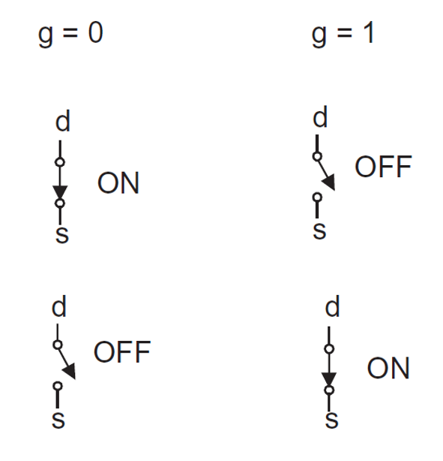

CMOS Inverter

Slide 5
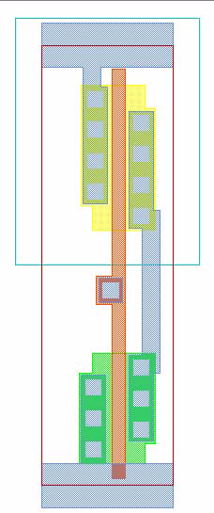
CMOS Inverter
N Well
V
DD
PMOS
2λ
Contacts
A
Y
Metal 1
Polysilicon
NMOS
GND

Slide 6
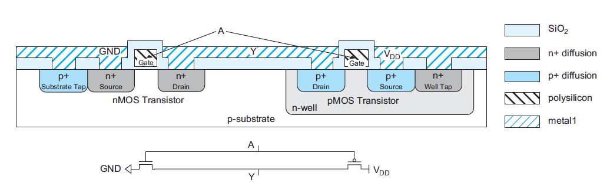
CMOS Inverter

Slide 7
CMOS Inverter - First-Order DC Analysis
V
DD
V
DD
V_{OL} = 0
V_{OH} = V_{DD}
R
p
V
out
V
out
R
n
V
in
=
V
DD
V
in
=
0

Slide 8
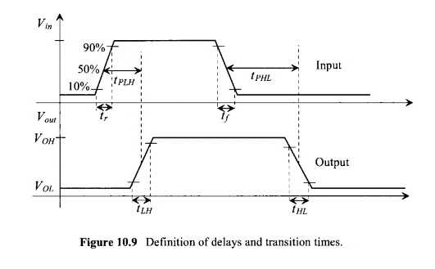
CMOS Inverter: Transient Response
V
DD
V
DD
R
p
V
out
V
out
C
L
C
L
R
n
V
in
=
0
V
in
=
V
DD
(a) Low-to-high
(b) High-to-low

Slide 9
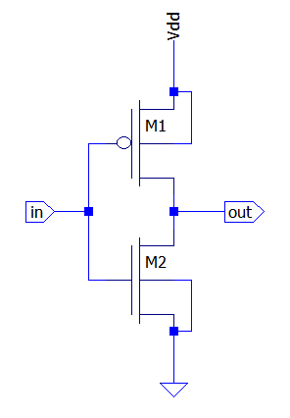
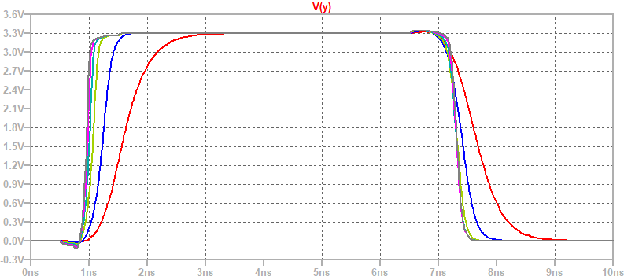
Инвертор – влияние на W върху бързодействието

Slide 10
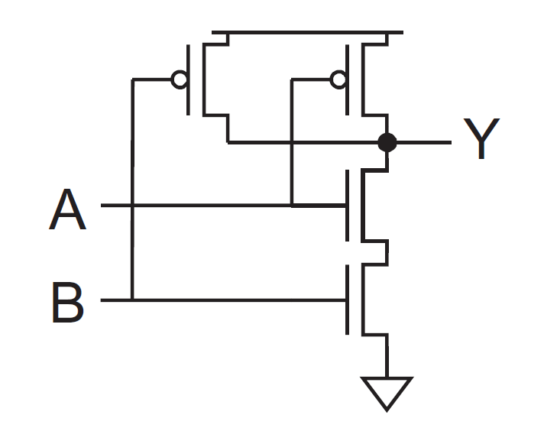
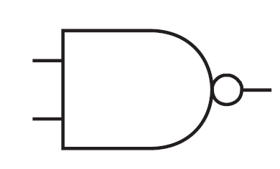
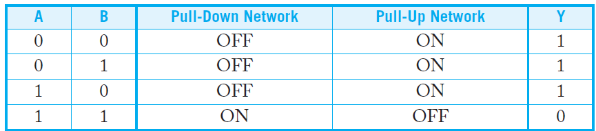

CMOS Логически Елементи
NAND (NOT+AND)
И-НЕ
$$Y=\overline{A.B}$$
Y = !(A . B)

Slide 11
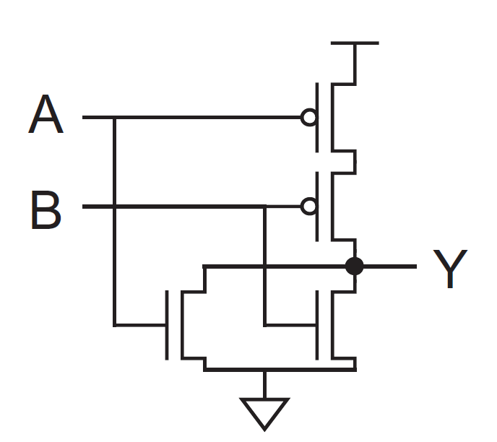
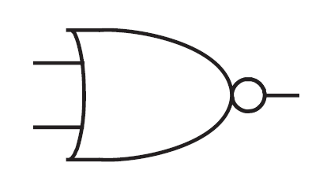
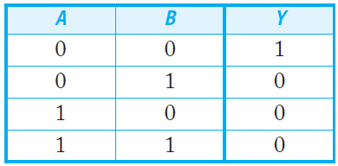

CMOS Логически Елементи
NOR (NOT+OR)
ИЛИ-НЕ
$$Y=\overline{A+B}$$
Y = !(A + B)

Slide 12
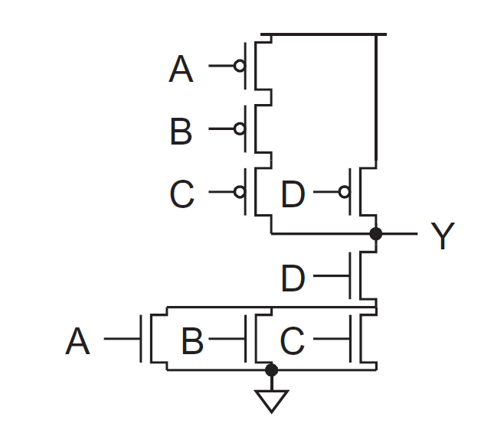

CMOS Логически Елементи
$$Y=\overline{\left(A+B+C\right).D}$$

